Slide 1
Framtid og drømmer
Å SKAPE GOD HELSE
FOR SEG SELV OG ANDRE
ROBUST UNGDOM
Revidert 2025

Slide 2
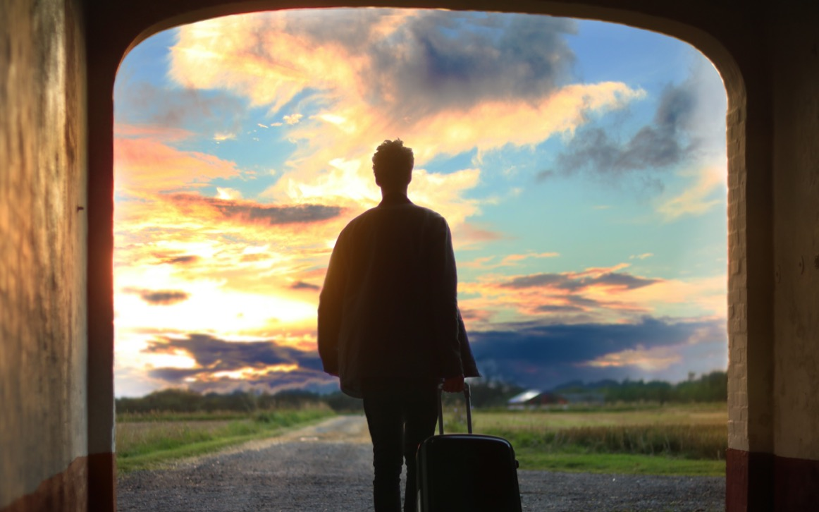
Notes:
Da var liten drømte jeg om å ... (gi et eksempel). Hva drømmer du om?
(Ta en kunstpause og la spørsmålet henge).
Tenker du på framtiden din? Hvordan den vil bli, hva du skal gjøre?
Forskning viser at tanker om fremtiden er viktig for helsen vår. Kjempeviktig. Mennesker trenger drømmer, for de driver oss fremover. Jo sterkere vi drømmer, jo mer drivkraft. Vi trenger å se for oss fremtiden og sette oss mål - gjerne store mål. Det er litt som å gå tur: hvem tror du har størst sjanse for å nå langt – den personen som bestemmer seg for å gå en tur til butikken, eller den personen som bestemmer seg for å nå toppen av et fjell? Alle kan ikke bli statsminister, og alle kan ikke bli rike, men mange kan faktisk mye mer enn de tror.
Foto: Mathias Hesthaven

Slide 3
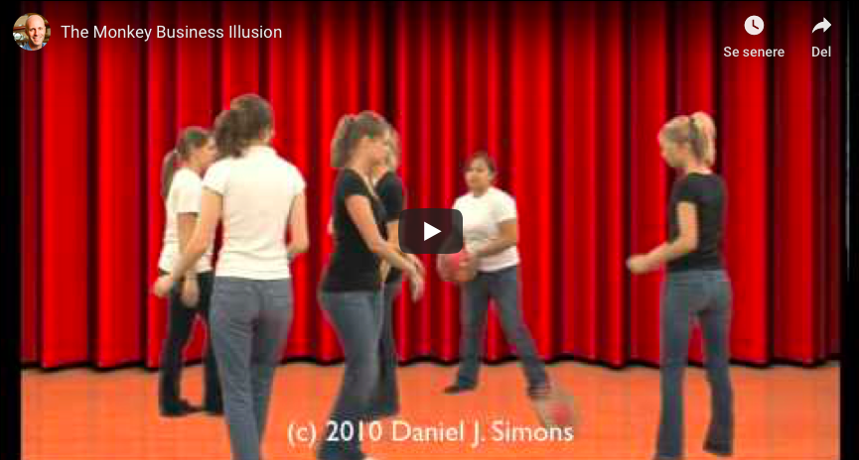
https://www.youtube.com/watch?v=IGQmdoK_ZfY
Notes:
3.Det vi fokuserer på, er det vi legger merke til. Nå skal vi se et eksempel på det.
Film: The Monkey Business Illusion av Daniel S. Simons
Prøv å gjøre nøyaktig som mannen sier, og se hva hjernen gjør da.
Om du kjenner eksperimentet, hold det for deg selv ☺
https://www.youtube.com/watch?v=IGQmdoK_ZfY
Filmen viser hvor lett hjernen vår kan styres. Når hjernen får beskjed om å tenke på en bestemt måte, så bruker vi ressursene våre til det. Dermed er det mindre ressurser til andre ting, som vi går glipp av. Du ser bare det du er oppmerksom på.

Slide 4
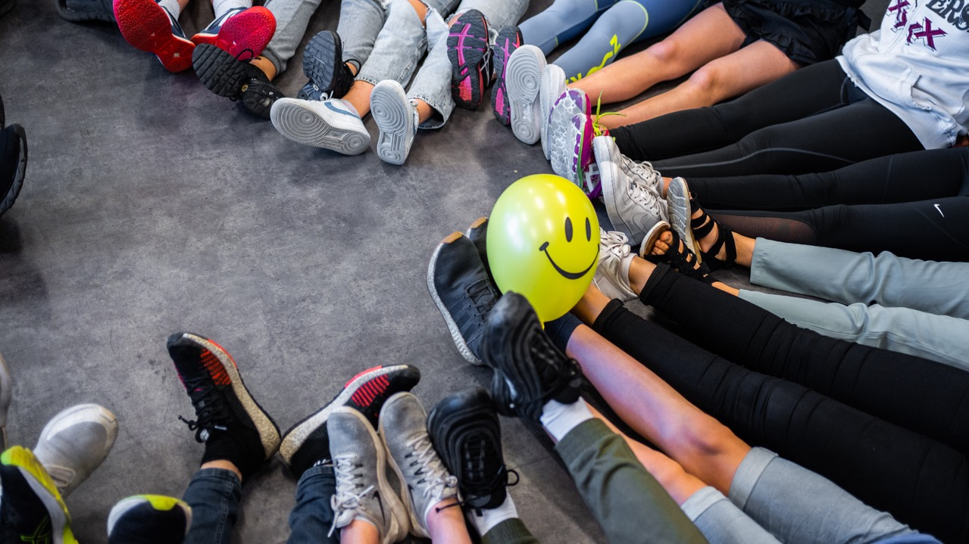
Notes:
Når vi snakker om fremtiden, må vi hjelpe hverandre til rett fokus: Å se mulighetene, ikke hindringene. Hvis hjernen får beskjed om å feste seg ved noe negativt, så gjør den det. Men hvis den også får beskjed om å lete etter det positive og se etter muligheter, ja da kan hjernen gjøre det òg.
Foto: Jonas Ingstad

Slide 5
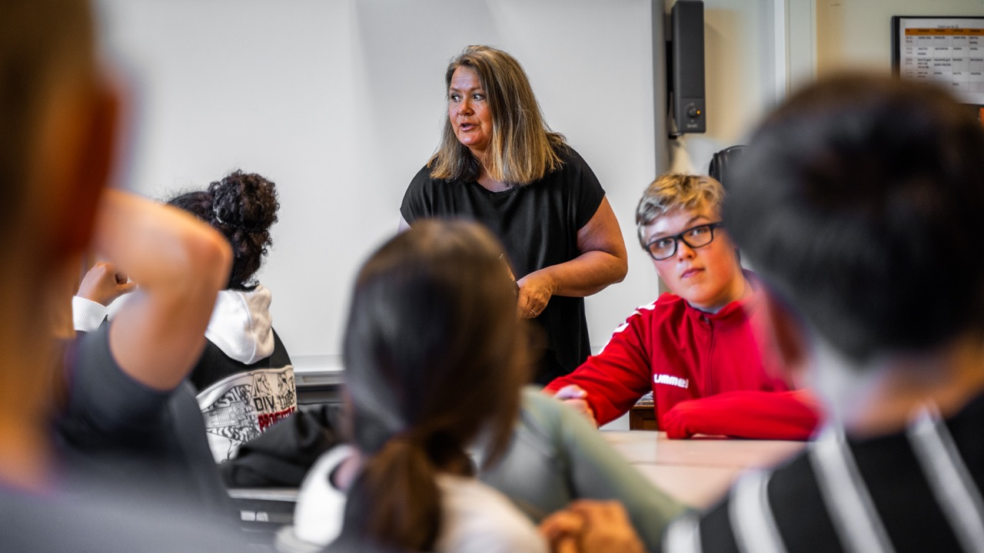
Notes:
Voksne har en tendens til å skremme, i beste mening, for å få dere til å skjerpe dere. På slutten av barneskolen hørte dere kanskje at «det er viktig å venne seg til mer lekser og lengre prøver, for sånn er det på ungdomsskolen. Vi må begynne med det vanskelige nå, så dere kan venne dere til å jobbe hardere, for skolen blir verre». Og nå hører dere kanskje: «Bare vent til videregående, der blir det mer press. Det er viktig å jobbe hardt, så du kommer videre i livet». Men hjelper sånt snakk?
Bilde: Jonas Ingstad

Slide 6
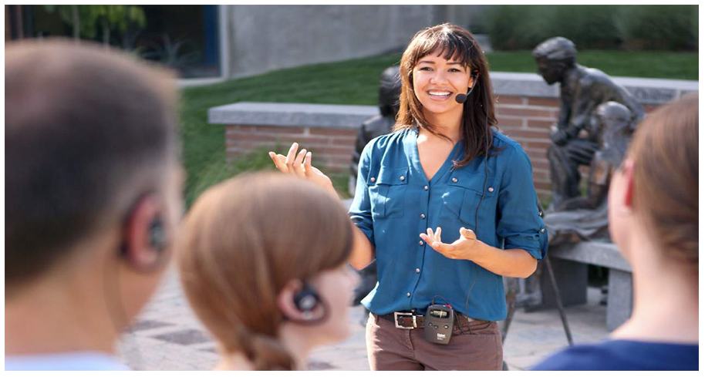
Notes:
Tenk hvis en reiseleder hadde snakket sånn! «Velkommen til New York, her er det fint, men du må passe deg, for det er farlig her, det er mange steder du ikke må gå. Dessuten har du dårlig tid, for byen er veldig stor, så du må forte deg. Og du trenger mye penger, for alt er veldig dyrt her ... ”.
Voksne burde heller snakke positivt! Det meste blir jo bedre, ikke verre. Ungdomsskolen er bedre enn barneskolen, ikke sant? Videregående er bedre enn ungdomsskolen, mye bedre. Og voksenlivet er best av alt, helt sant! Da kan du bruke tiden din på en jobb du liker, som du trives med, og henge med mennesker som du velger selv. Og kjøre bil. Velge hvor du vil bo.
Bilde: https://www.audiolinks.com/tour-guide-system-rental/

Slide 7
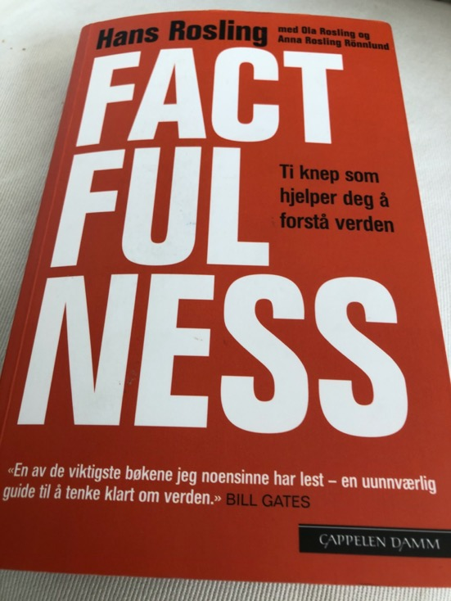
Statistikk fra FN
Notes:
Mange voksne tenker at alt var bedre før, og at nå blir ting bare verre og verre. Media er med på å forsterke det inntrykket ved å fokusere på alle de dårlige nyhetene. Sannheten er at verdensproblemene er mindre nå enn før på flere områder. Det viser statistikk fra FN.
Rosling, H., Rosling, O. & Rosling, A.R. (2018). Factfulness. Ti knep som hjelper deg å forstå verden. Oslo: Cappelen Damm.

Slide 8
Hvor bor størstedelen av verdens befolkning?
A: I lavinntektsland
B: I middelinntektsland
C: I høyinntektsland
Notes:
Hvor bor størstedelen av verdens befolkning? ( faktasjekket 2025 )
A: I lavinntektsland
B: I middelinntektsland (riktig svar)
C: I høyinntekstland
2B Middelinntekstland

Slide 9
Hvordan har antall dødsfall per år som følge av naturkatastrofer endret seg i løpet av de siste 100 årene?
A: Det er mer enn fordoblet
B: Det er omtrent uforandret
C: Det er redusert til under halvparten
Notes:
Hvordan har antall dødsfall per år som følge av naturkatastrofer endret seg i løpet av de siste 100 årene?
A: Det er mer enn fordoblet
B: Det er omtrent uforandret
C: Det er redusert til under halvparten (riktig svar)

Slide 10
I følge FN kommer jordens befolkning til å øke med 4 milliarder mennesker frem til 2100. Hva er den viktigste årsaken til denne økningen?
A: Det vil være flere barn (under 15 år)
B: Det vil være flere voksne ( i alderen 15-74 år)
C: Det vil være flere svært gamle mennesker (75 år og eldre)
Notes:
Ifølge FN kommer jordens befolkning til å øke med 4 milliarder mennesker frem til 2100. Hva er den viktigste årsaken til denne økningen?
A: Det vil være flere barn (under 15 år)
B: Det vil være flere voksne (i alderen 15-74 år) (riktig svar)
C: Det vil være flere svært gamle mennesker (75 år og eldre)
B: Begrunnelse Det vil være flere voksne, fordi flere vokser opp og færre dør av sykdom og krig
Forventet levealder i verden er nå 70 år, den stiger.

Slide 11
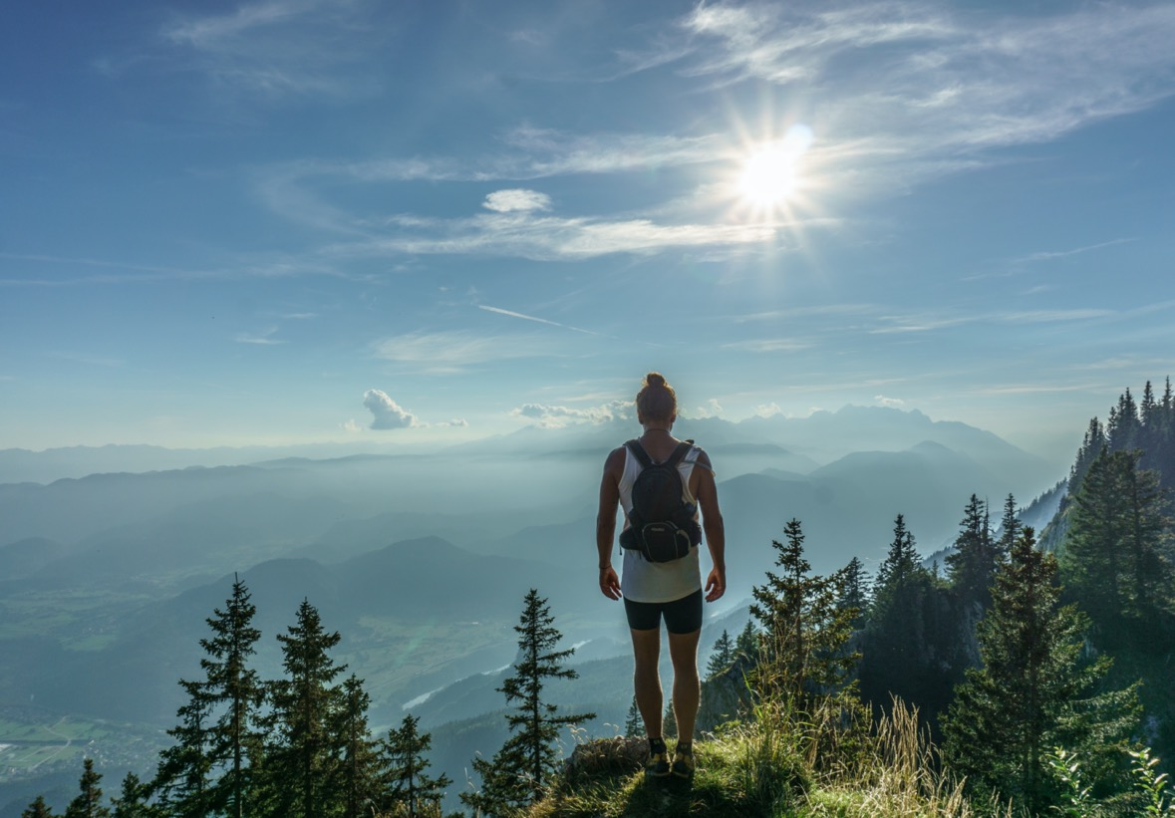
Notes:
Men: De siste årene har utviklingen bremset opp eller snudd på enkelte områder, særlig på grunn av pandemien, krig og klimakrisen. Noen har fått det verre. Statistikk fra FN viser likevel at verden fortsatt har gjort store fremskritt sammenlignet med for noen tiår siden. Vi må huske: Mennesker har gjennom tidene klart å løse mange problemer knyttet til fattigdom, krig, og overlevelse. Innsats nytter.
FN: https://fn.no/tema/baerekraftig-utvikling-fattigdom-og-befolkning/fattigdom#Undervisningsopplegg-5
Foto: Alex Krivic

Slide 12
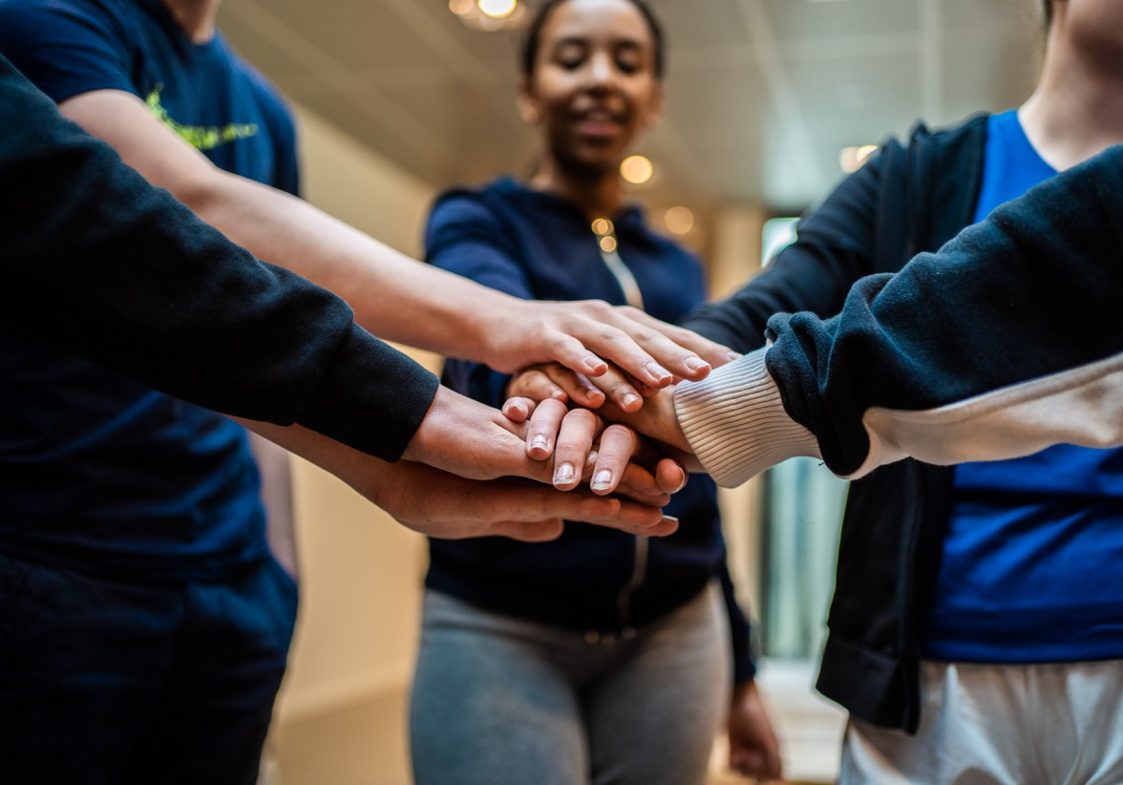
Notes:
Det hjelper å tro på noe, brenne for noe. Hvis du er redd for klimaet, så gjør noe med det, og bli medlem i en klimabevegelse. En viktig del av å være et menneske, er å være medborger. Engasjement vil gi deg energi. Å gjøre noe for andre vil gi deg energi. Samfunnet trenger at du og jeg bryr oss.
Bilde: Jonas Ingstad

Slide 13
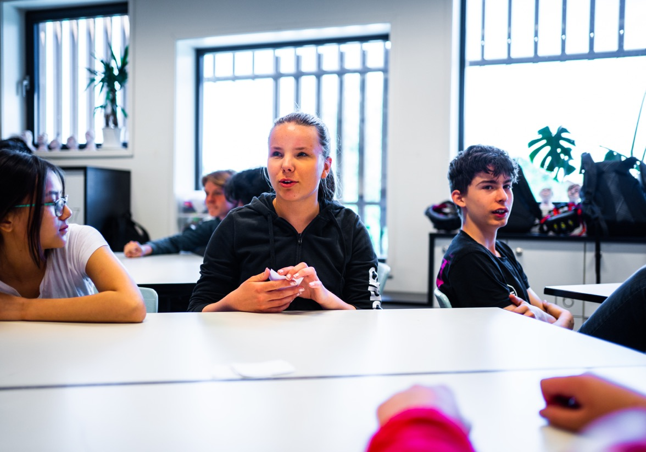
Notes:
Du må kanskje arbeide hardt for å nå noen mål. Men hardt kan være bra! Hjernen kan sammenlignes med en muskel – den blir sterkere og smartere når du trener den. Litt stress er bra for oss: Det skjerper fokus og øker oksygentilførselen til hjernen. Du trener opp hjernen ved å arbeide med oppgaver som gjør at du må tenke hardt. Når du strever, betyr det at du lærer. Å streve betyr IKKE at du er dum. Mange av oss mister motet når vi ikke får til noe. Da er det kjempeviktig HVA vi sier til oss selv. Prøv å si: «Jeg skal gjøre mitt beste, selv om jeg strever. Det viktigste er at jeg prøver. Det er godt nok.»

Slide 14
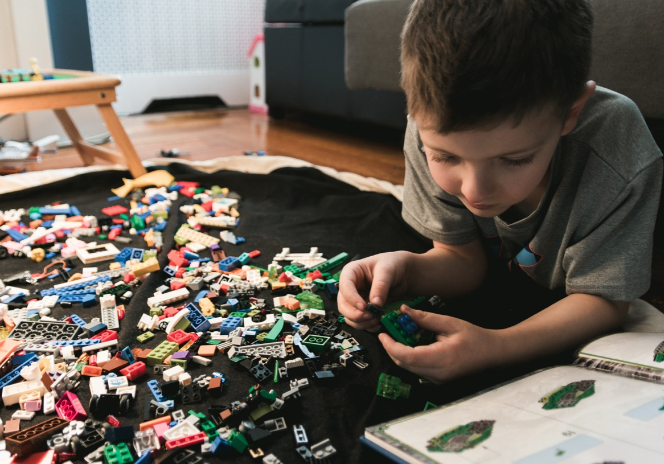
Notes:
Det rare er at å prøve å klare noe vanskelig som regel er gøyere enn selve resultatet. Bare tenk på lego-bygging. Mange barn storkoser seg med å bygge noe vanskelig, et høyt tårn for eksempel. Og når de er ferdige så river de det ned, eller mister interessen. Slik er det i livet og. Det er gøyest å prøve å klare noe, for da har vi noe meningsfullt å holde på med.
Photo by Kelly Sikkema on Unsplash

Slide 15
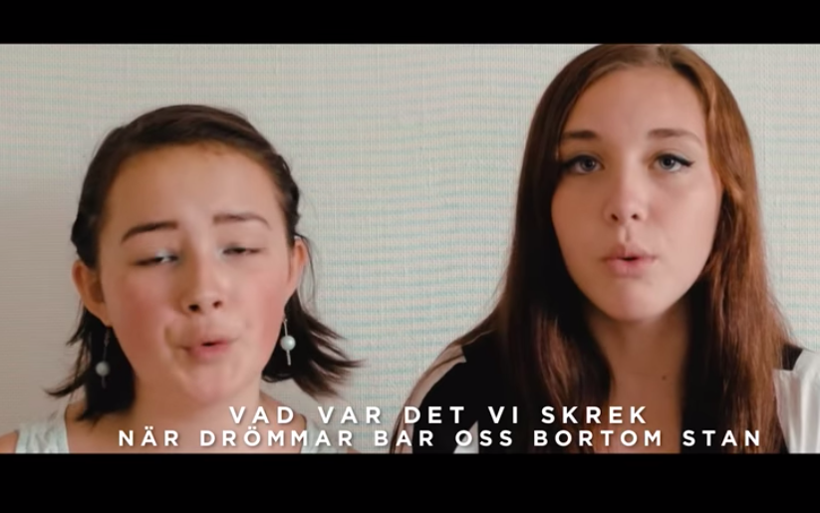
Laleh- GOLIAT
https://www.youtube.com/watch?v=2z4WvIxT4w8
Notes:
Vi avslutter med å se en musikkvideo: Laleh – Goliat
Den handler om de unge som skal forme fremtiden.
https://www.youtube.com/watch?v=2z4WvIxT4w8

Slide 16
Bilder
Fotograf Jonas Ingstad
Elevene har gitt samtykke til bruk
Framtid: Mathias Hesthaven
Reiseleder: https://www.audiolinks.com/tour-guide-system-rental/
Fremtid: Alex Krivic
Lego: Kelly Sikkema on Unsplash

